Slide 1

El Govern Obert com a mecanisme de control, fiscalització i transparència a la Policia
Ismael Peña-López
@ictlogist
Comissió d’Estudi sobre el Model Policial
18 de novembre de 2022
Barcelona: Parlament de Catalunya
Notes:
"Towards a citizen-centered multi-level ecosystem of political engagement"
Political institutions need to unfold a new toolbox of participation approaches and instruments.
There is a need to shift from (only) speaking to citizens to (also) listening to them.
This is especially relevant when one considers the general trend of citizens fleeing from institutional
participation and into informal spaces and means of participation, usually led by new actors that operate
with different logics than traditional, institutional or representative ones.
Part of this new approach relies on making participation a structural strategy, not a one-time initiative.
At its turn, this structural strategy implies deploying a whole ecosystem of tools to support bi-directional
information and communications and multi-level participation initiatives, from the local level to the
European Union and vice-versa. This ecosystem should consist on, among other things, a network of institutions
collaborating at different levels, a training system, a technological strategy to support participation and a
governance body to coordinate it all.
A new strategy with a new ecosystem necessarily demands a thorough transformation on how Administrations work,
especially European institutions. The ideological framework that promotes this transformation is, at the
institutional level, the Open Government model. This model is the answer that governments can give to the
shift or paradigm of technopolitics happening at the citizens level. We have to transform the Administration
by means of citizen participation and to transform the Administration to enable citizen participation.

Slide 2
Del procediment a la política pública

Slide 3
El repte de nomenar i emmarcar
Hi havia una vegada...
Actors
Contextos i visions
Accions
...el problema de l’habitatge
Okupació
Impagament del lloguer
Impagament de la hipoteca
Impagament de les
quotes de la comunitat
Gentrificació
Turisme
Allotjament turístic il·legal
Financiarització de l’economia
Especulació immobiliària

Slide 4
Transparència i mecanismes de control
Si no hem definit el què
Què ens aporta la transparència?
Què ens aporta un mecanisme de control, avaluació i investigació?
Malgrat els mecanismes, tindrem
Dificultat de convergir en una diagnosi i en una prognosi
Disparitat de parers
Conflicte: abans, durant i després – no es resol

Slide 5
Del procediment a la política pública (oberta)
Teoria del Canvi
  Recursos → Actuacions → Resultats → Impactes
Mapa
  d’actors
  d’espais
  d’instruments
Diagnosi
Disseny i implantació
  de la política pública
  dels dispositius
  de les actuacions
Avaluació, retiment de comptes, transparència
Govern Obert | Transparència
Administració local | Participació
 | Col·laboració

Slide 6
Un cas pràctic d’aplicació del Govern Obert
Eleccions al Parlament de Catalunya 2021

Slide 7
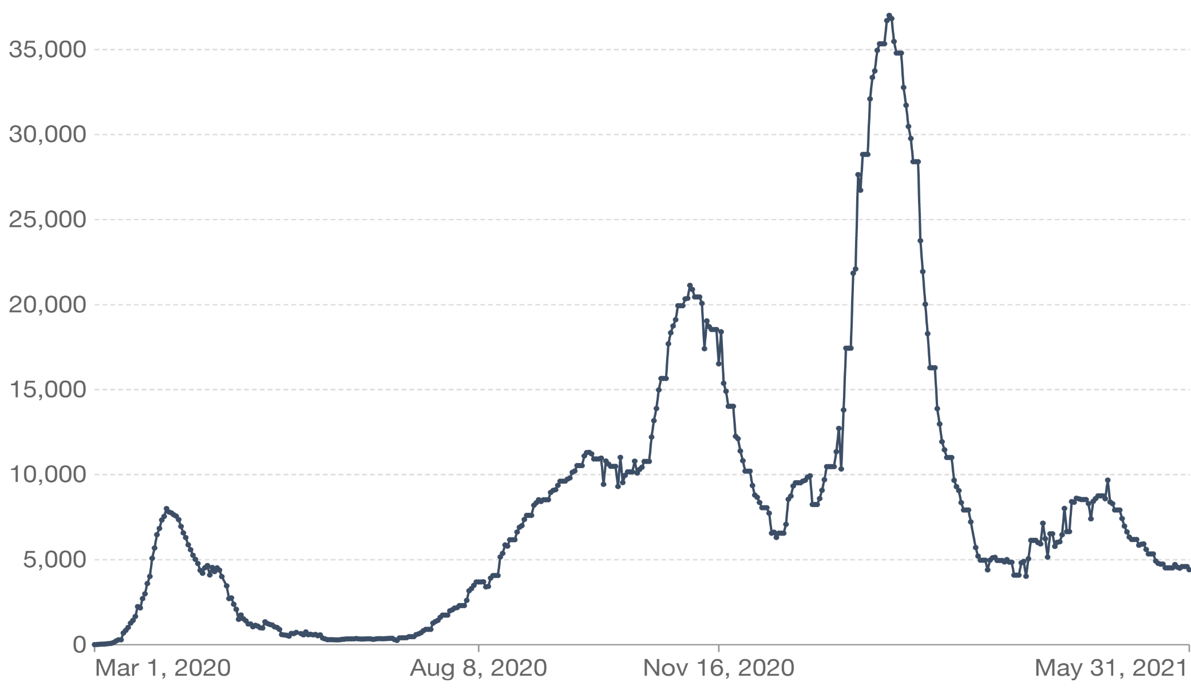
El context del 14F
Nous casos diaris de COVID-19 confirmats, mitjana a 7 dies
Font: OurWorld in Data / Johns Hopkins University CSSE COVID-19 Data
El President de la Generalitat inhabilitat pel Tribunal Suprem
El TSJC suspèn l’ajornament cautelaríssimament
El TSJC sentencia la no validesa de l’ajornament
Comença la campanya electoral
Confinament
S’ajornen les eleccions basques i gallegues
Ajornament de les eleccions
Jornada electoral inicialment programada per les eleccions basques i gallegues
Jornada Electoral
14 Febrer 2021
Convocatòria d’eleccions
Eleccions basques i gallegues
nova convocatòria eleccions
Nova data electoral proposada a l’ajornament
(no va passar)
2a onada
3a onada
4a onada
1a onada
Gran part de les eleccions al món van aprofitar per celebrar-se entre la 1a i la 2a onades

Slide 8
Problema complex, components “simples”
Minimitzar els riscos sobre la salut
  Disminuir el risc de contagis
Garantir el dret a vot
  Informar sobre la seguretat per prevenir l’abstenció deguda a dubtes sobre salut
  Minimitzar els votants afectats per incidències/excepcions
Protegir la legitimitat del procés
  Maximitzar la transparència i nivell de consens sobre el procés
  Minimitzar comportaments de boicot

Slide 9
El govern obert com paradigma
El component de la transparència i les dades obertes
  Totes les dades obertes: salut, pressupost, protocols, procediments, actes de reunions,...
  I també: dubtes, dissensos, problemes
El component de la participació
  G2G, partits polítics, ciutadans
  Escolta activa
El component de la col·laboració
  Co-disseny
  Co-gestió

Slide 10
L’Administració com a plataforma
Protocols
Col·legis electorals i procediment de vot
Dispositiu eleccions COVID i seguretat sanitària
Taula de Partits i definició d’escenaris de celebració de les eleccions
Comunicació institucional i sobre les diferents modalitats de vot
Actes de campanya
Eines per perfils per fomentar l’autonomia I l’empoderament
Votants | Col·legis electorals | Contagiats i discapacitats | Gent gran
Administració local | Responsables COVID | Representants de l’Administració | Candidats Mitjans

Slide 11
Quadre de comandament
Escenaris
Tasques i riscos
Escenari | EPC21-Normal | EPC21-Novanormal | EPC21-Local | EPC21-Tram4 | EPC21-Tram3 | EPC21-Tram2 | EPC21-Tram1 | EPC21-Atura | EPC21-Confinam
Mobilitat
Activitat social
Qüestions electorals
Protocol Eleccions COVID19
Progressió d’acord amb
El valor de l’RT varia significativament i persistentment
El nombre d’ hospitalitzacions varia significativament i persistentment
Escenari Objectiu | Salut | Drets votar | Legitimitat
Deliberació
Sufragi passiu
Sufragi actiu
Operacions
Efectivitat
Escenari Objectiu | Salut | Drets votar | Legitimitat
Deliberació
 |  |  | Suspendre
Sufragi passiu
Sufragi actiu
 |  | Mantenir
Operacions
Efectivitat
 | Suspendre |  | Suspendre
11
Inspirat en James, T.S. & Alihodzic, S. (2020). “When Is It Democratic to Postpone an Election? Elections During Natural Disasters, COVID-19, and Emergency Situations”.

Slide 12

Dispositius sectorials i transversals
Contractacions
Compres
Serveis
Dispositius de comunicació
Dispositiu de dades i informació
Dept. Exteriors
Oficina Electoral
Dispositiu pel vot exterior
Taula de Partits
Parlament
PROCICAT
Locals electorals
Juntes electorals
Oficina del Cens
Correus
Delegació Govern
Dispositiu COVID-19
Comissió Tècnica Pla Desconfinament Administracions Locals
Ajuntaments

Slide 13
Estratègia de comunicació transmèdia
Institucions governamentals
Dades
Partits
Informació
Campanya institucional
Mitjans
Protocols
Web
Experts
Actualitzacions
Twitter
Ciutadans
Anàlisis
Col·legis electorals
Ajuntaments

Slide 14
Conclusions?
Tres fases
Disseny: ser obert, col·laboratiu, anomenar i emmarcar bé
Implementar: treballar el consens, empoderar els actors
Explicar: ser defensiu (protegir equip i projecte)
Claus per la legitimitat
Planificar amb (molta) antelació, dominar el tema
Marcar el ritme, el to i el nivell
Transparència radical, esdevenir una autoritat
Anticipar-se als temes i problemes, no deixar espai pels dubtes
Aconseguir una posició privilegiada, no deixar espai a la desinformació

Slide 15

Per citar aquesta obra:
Peña-López, I. (2022). El Govern Obert com a mecanisme de control, fiscalització i transparència a la Policia. Comissió d’Estudi sobre el Model Policial, 18 de novembre de 2022. Barcelona: Parlament de Catalunya
http://ictlogy.net/presentations/20221118_ismael_pena-lopez_-_govern_obert_mecanisme_control_policia.pdf
Per a contactar amb l'autor:
http://contacte.ictlogy.net
Tota la informació presentada en aquest document es troba sota una Llicència Creative Commons del tipus
Reconeixement – No Comercial
Per a més informació visiteu
http://creativecommons.org/licenses/by-nc-nd/2.5/

